Slide 1
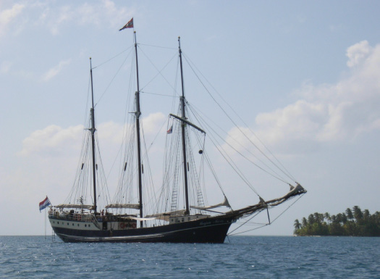

Hoe duurzaam is School at Sea?
Ellen van Bueren/Aad Correlje / Theo Toonen
TU Delft Faculteit Techniek, Bestuur en Management

Slide 2
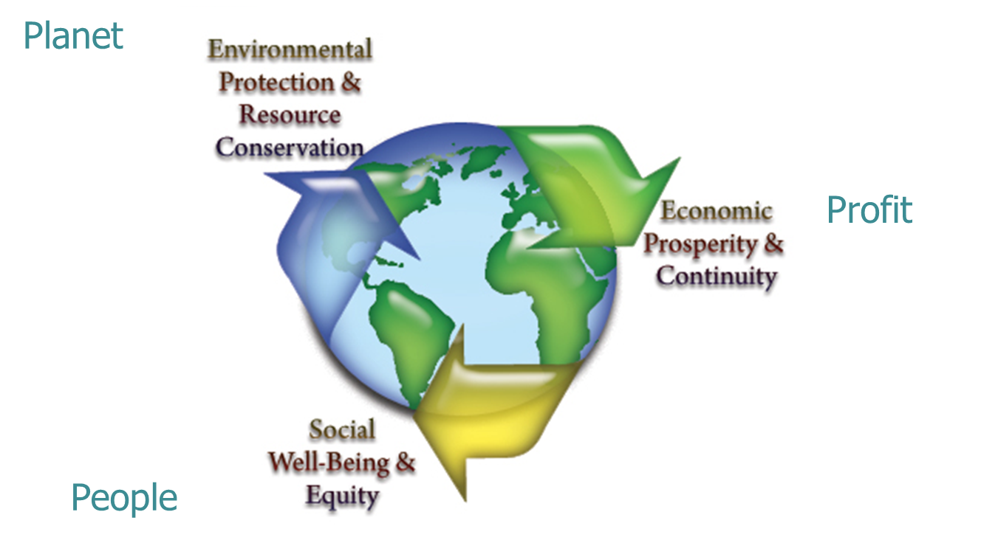
Wat is duurzaamheid?

Slide 3
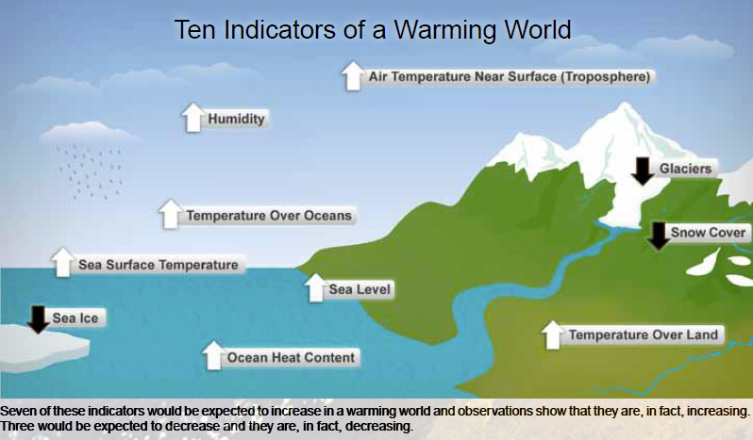
Hoe meet je duurzaamheid?
Definieer en meet indicatoren

Slide 4
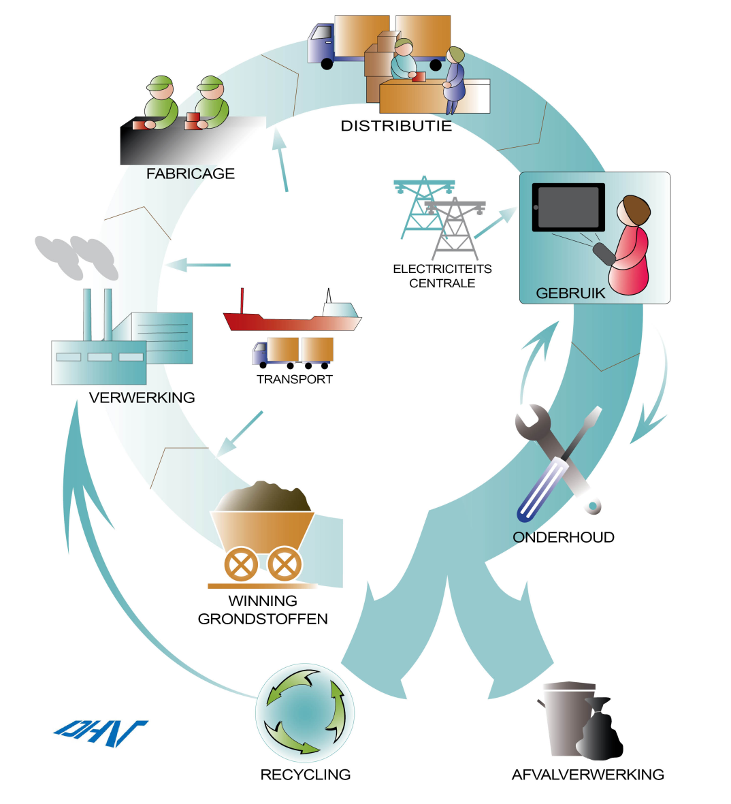
Levenscyclusanalyse (LCA)
Meet prestatie product van wieg tot graf (of: van wieg tot wieg)

Slide 5
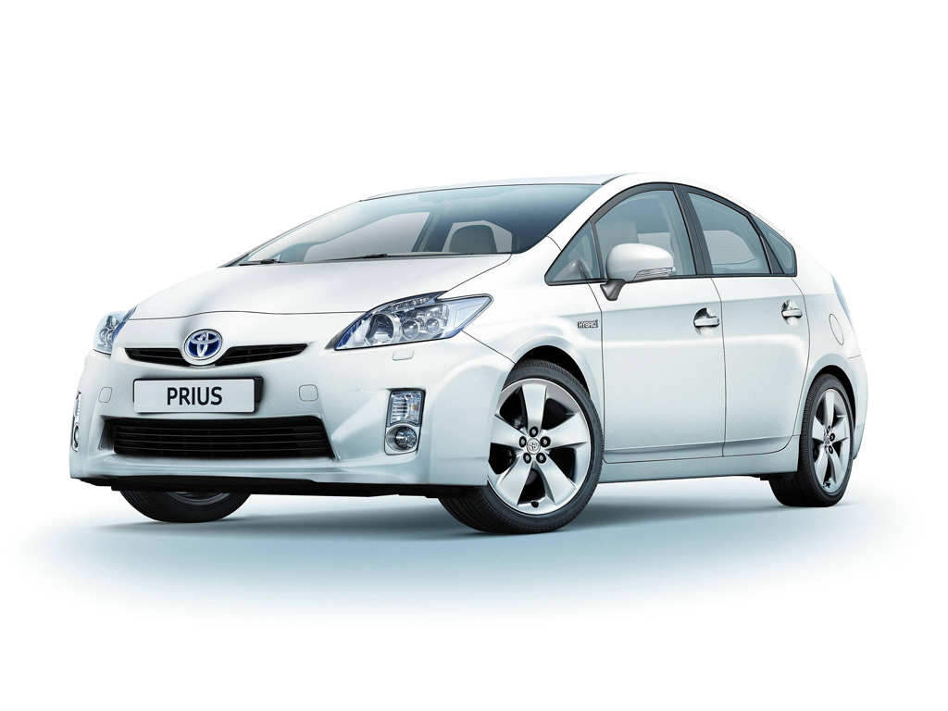
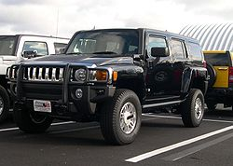
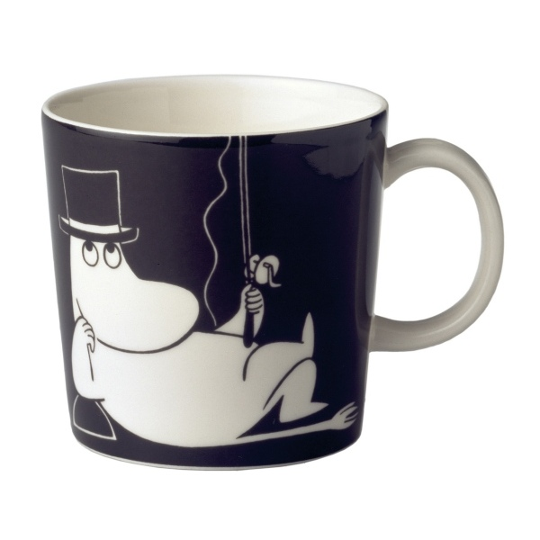
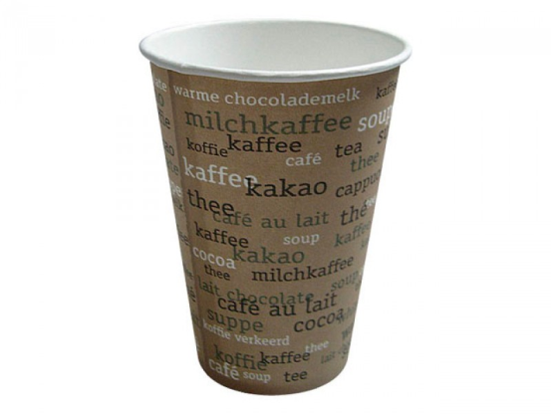


Meten = weten ??
of
?

Slide 6
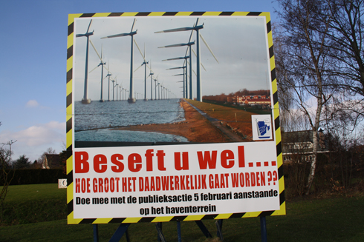
Duurzaamheid = afweging van waarden

Slide 7
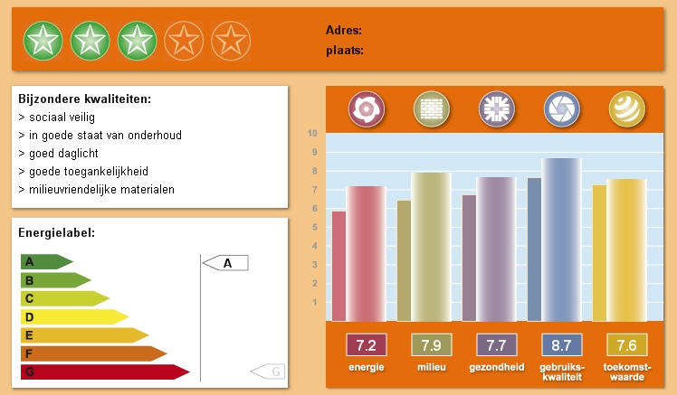
Meetinstrumenten

Slide 8
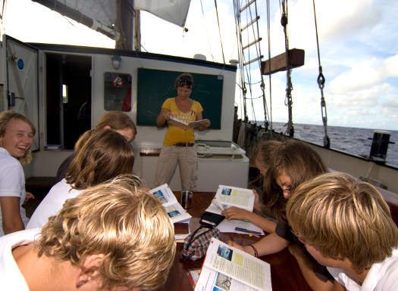
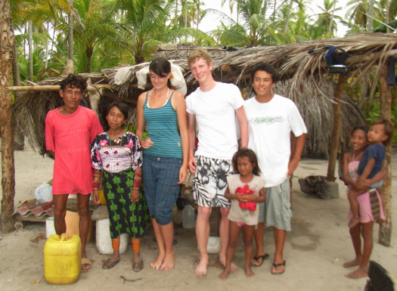
Meet nu jullie eigen duurzaamheid: hoe duurzaam is een schooldag?
Groep 1 | Groep 2
Een schooldag op zee | Een schooldag van een kind in jullie gastgezin
Eventueel ook: een schooldag thuis

Slide 9
Activiteit | Hulpmiddelen | Gemaakt van | Herkomst materialen | Gepro-duceerd in | Indicatoren (wat kun je ‘meten’)
School/ leren | Boek Schrift Pen Laptop etc. | Hout Recycled papier | Scandinavie Nederland | China Nederland | Grondstoffen Energie Water Emissies Leefkwaliteit Kosten (€) Mogelijkheid tot hergebruik of recycling
Transport van en naar school | Auto, fiets, te voet…
Voeding | Water Frisdrank Brood Rijst Kooktoestel …
Kleding | Jas, ondergoed,
Hygiene | Zeep, toilet, douche, zonnebrand, etc.
Etc.

Slide 10
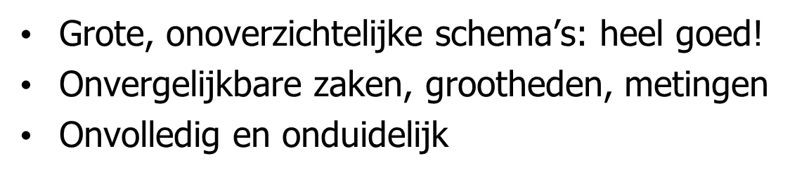

Jullie analyse
Prima! Trek desondanks conclusies:
Vergelijk jullie schooldagen (bediscussieer)
Noem 3 belangrijkste conclusies uit de vergelijking
Hoe zou deze schooldagen (op zee, thuis, gastgezin) duurzamer kunnen?

Slide 11
Een flinke klus…
Spreek af hoe lang elke groep ermee bezig is.
Eventueel kun je ervoor kiezen om 1 ‘thema’ (bijv. voeding) wat meer uit te diepen en de rest oppervlakkiger te benoemen.
Spreek af wanneer je de resultaten uitwisselt/bediscussieert.
Als je wilt, kijk ik naar jullie resultaten:
  e.m.vanbueren@tudelft.nl

